Slide 1



ANÁLISIS E IMPLEMENTACIÓN DEL “HETEROGENEOUS MULTI-TYPE FLEET VEHICLE ROUTING PROBLEM IN FINISHED VEHICLE LOGISTICS” (HVRP-FVL)
Facultad de Ingeniería
Tesis de pregrado
Candidatos: Felipe Moya y Bastián Moya
Profesor Guía: Dr. Gustavo Gatica

Slide 2

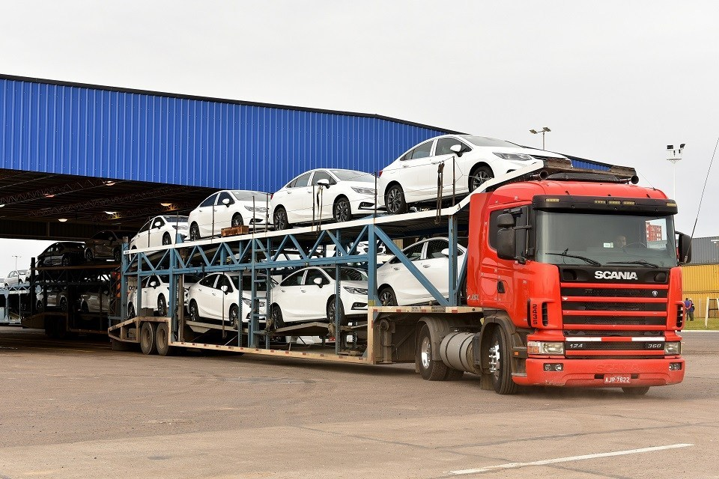
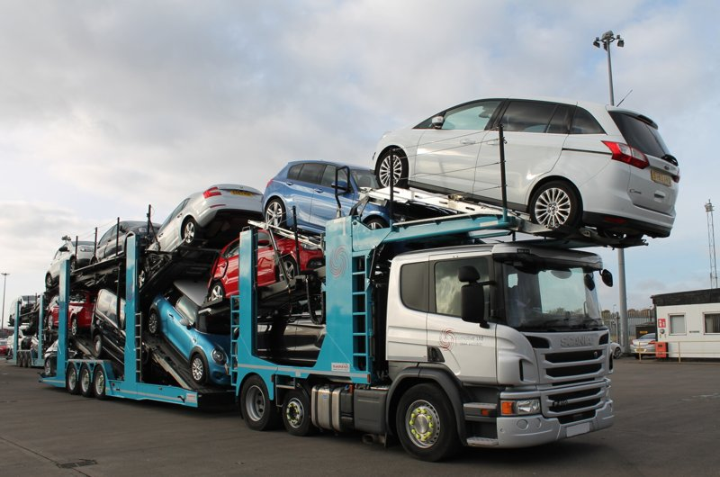
Introducción
Entregas especializadas
Manejo del tiempo
Aplicado en envíos.
Logístico
Notes:
Este problema es relevante en escenarios logísticos modernos, específicamente en la entrega de vehículos a los distintos depósitos y automotoras disponibles

Slide 3
Objetivos
Objetivo General:
Replicar y evaluar el modelo propuesto para el HVRP-FVL.
Objetivos Específicos:
Analizar el modelo matemático propuesto.
Comparar los resultados obtenidos con la información original.
Probar el modelo de distintas maneras, viendo el impacto en tiempo de ejecución.

Slide 4
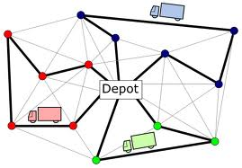
HVRP-FVL: Heterogeneous VRP in Finished Vehicle Logistic
Notes:
Hay un solo deposito del cual salen todos los vehículos.
Cada uno de los tres tipos de vehículos de transporte tiene una cantidad máxima de carga y espacio disponible diferente dependiendo de sus medidas.
Cada cliente es visitado una única vez.

Slide 5
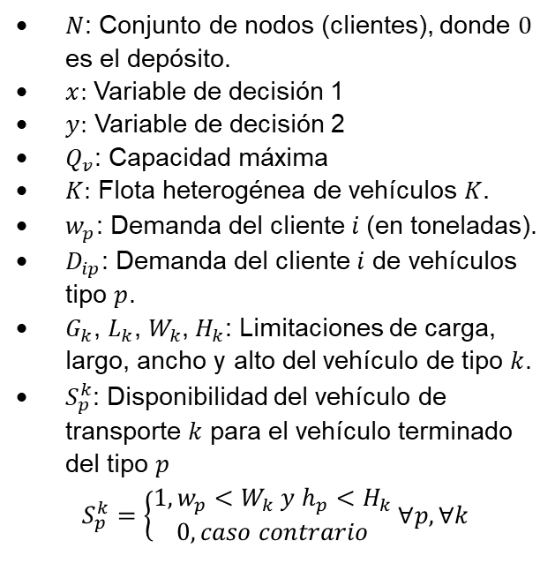
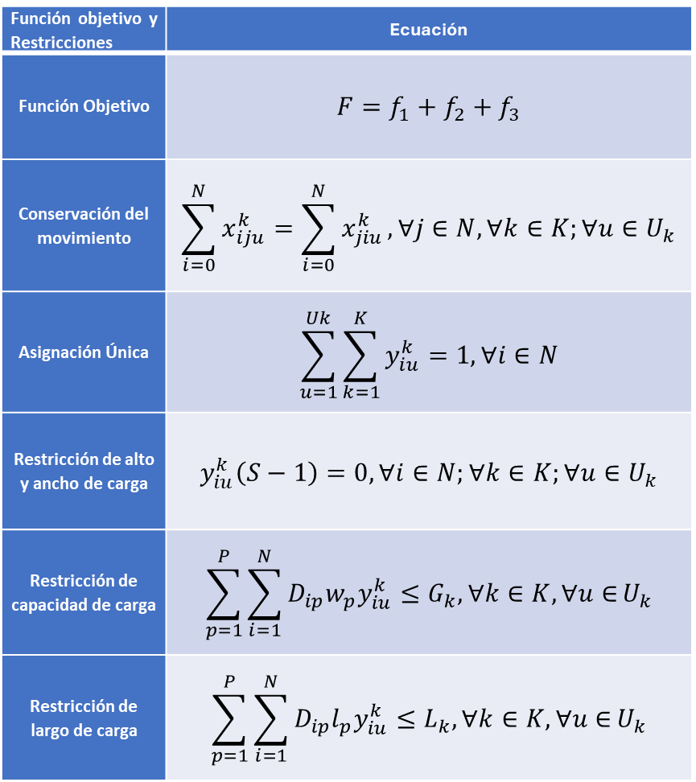
Modelo
Función objetivo y Restricciones | Ecuación
Función Objetivo | $$F=f_{1}+f_{2}+f_{3}$$
Conservación del movimiento | $$\sum_{i=0}^{N}{x_{iju}^{k}}=\sum_{i=0}^{N}{x_{jiu}^{k}},∀j∈N,∀k∈K;∀u∈U_{k}$$
Asignación Única | $$\sum_{u=1}^{Uk}{\sum_{k=1}^{K}{y_{iu}^{k}}}=1,∀i∈N$$
Restricción de alto y ancho de carga | $$y_{iu}^{k}\left(S−1\right)=0, ∀i∈N;∀k∈K;∀u∈U_{k}$$
Restricción de capacidad de carga | $$\sum_{p=1}^{P}{\sum_{i=1}^{N}{{D_{ip}w_{p}y}_{iu}^{k}}≤G_{k},∀k∈K,∀u∈}U_{k}$$
Restricción de largo de carga | $$\sum_{p=1}^{P}{\sum_{i=1}^{N}{{D_{ip}l_{p}y}_{iu}^{k}}≤L_{k},∀k∈K,∀u∈}U_{k}$$
$N$: Conjunto de nodos (clientes), donde $0$ es el depósito.
$x:$ Variable de decisión 1
$y:$ Variable de decisión 2
$Q_{v}$​: Capacidad máxima
$K:$ Flota heterogénea de vehículos $K.$
$w_{p}$: Demanda del cliente $i$(en toneladas).
$D_{ip}$​: Demanda del cliente $i$ de vehículos tipo $p$.
$G_{k}$, $L_{k}$, $W_{k}$, $H_{k}$: Limitaciones de carga, largo, ancho y alto del vehículo de tipo $k$.
$S_{p}^{k}$: Disponibilidad del vehículo de transporte $k$ para el vehículo terminado del tipo $p$
$$S_{p}^{k}=\left\{\begin{aligned}1, w_{p}<W_{k} y h_{p}<H_{k} \\ 0, caso contrario\end{aligned} ∀p,∀k\right.$$

Slide 6
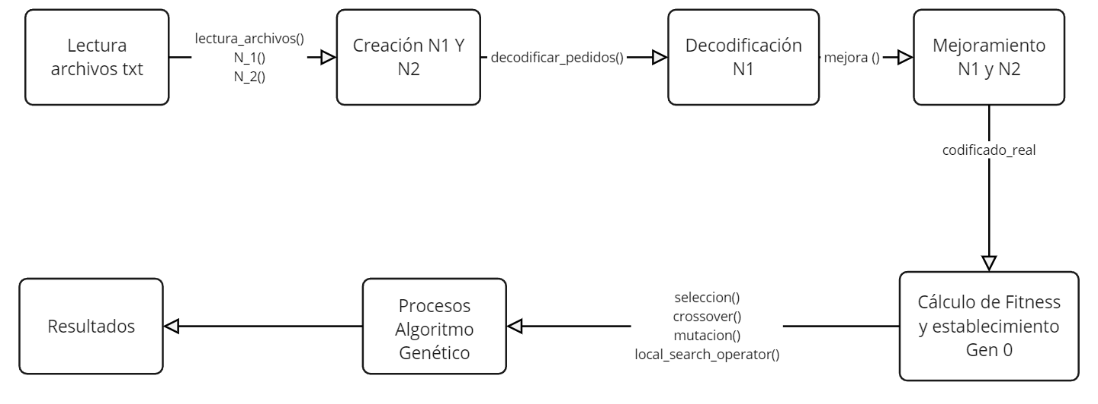
Funcionamiento
Notes:
El funcionamiento general del código hecho por nosotros es de la siguiente manera,

Slide 7
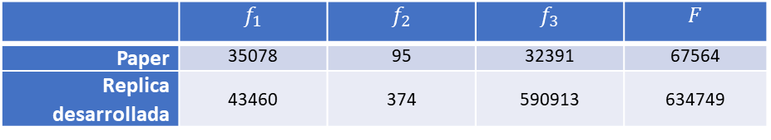
Resultados Casos de estudio 1: 21 Clientes
Optimized Solutions
Prueba 1
Ruta n° | Tipo Vehículo | Ruta
1 | 1 | D0→D20→D21→D0
2 | 3 | D0→D19→D18→D15→D0
3 | 2 | D0→D14→D17→D0
4 | 3 | D0→D13→D12→D11→D0
5 | 2 | D0→D8→D10→D0
6 | 2 | D0→D16→D1→D0
7 | 1 | D0→D4→D2→D0
8 | 3 | D0→D3→D6→D9→D0
9 | 2 | D0→D7→D5→D0
Ruta n° | Tipo Vehículo | Ruta
1 | 1 | [20, 21]
2 | 3 | [19, 18, 15]
3 | 2 | [14, 17]
4 | 3 | [13, 12, 11]
5 | 2 | [8, 10]
6 | 2 | [16, 1]
7 | 1 | [4, 2]
8 | 3 | [3, 6, 9]
9 | 2 | [7, 5]
Comparativa Fitness
 | $$f_{1}$$ | $$f_{2}$$ | $$f_{3}$$ | $$F$$
Paper | 35078 | 95 | 32391 | 67564
Replica desarrollada | 43460 | 374 | 590913 | 634749

Slide 8
Resultados Casos de estudio 2: 100 clientes
Optimized Solutions
Prueba 2
Ruta n° | Tipo Vehículo | Ruta
1 | 3 | D0→D46→D22→D93→D0
2 | 2 | D0→D97→D95→D0
3 | 3 | D0→D1→D42→D63→D40→D0
4 | 3 | D0→D67→D26→D34→D0
5 | 2 | D0→D98→D5→D0
6 | 2 | D0→D32→D9→D0
7 | 3 | D0→D92→D7→D54→D0
8 | 3 | D0→D83→D70→D86→D0
9 | 2 | D0→D35→D81→D0
10 | 2 | D0→D37→D2→D0
11 | 3 | D0→D4→D23→D57→D0
12 | 3 | D0→D27→D52→D21→D0
13 | 2 | D0→D80→D24→D0
14 | 3 | D0→D100→D60→D19→D0
15 | 3 | D0→D50→D94→D18→D0
16 | 3 | D0→D85→D43→D53→D0
17 | 3 | D0→D87→D49→D20→D0
18 | 3 | D0→D55→D76→D71→D0
19 | 1 | D0→D96→D90→D0
20 | 3 | D0→D10→D89→D8→D0
21 | 3 | D0→D99→D72→D0
22 | 3 | D0→D65→D11→D13→D0
23 | 3 | D0→D75→D29→D12→D44→D0
24 | 3 | D0→D82→D73→D91→D0
25 | 2 | D0→D78→D48→D0
26 | 2 | D0→D69→D15→D0
27 | 2 | D0→D17→D84→D88→D0
28 | 2 | D0→D61→D45→D25→D0
29 | 2 | D0→D47→D39→D0
30 | 2 | D0→D64→D58→D0
31 | 2 | D0→D31→D6→D0
32 | 2 | D0→D16→D38→D0
33 | 2 | D0→D62→D36→D0
34 | 1 | D0→D14→D0
35 | 2 | D0→D51→D56→D0
36 | 3 | D0→D28→D33→D68→D0
37 | 2 | D0→D41→D79→D0
38 | 2 | D0→D59→D30→D0
39 | 2 | D0→D66→D3→D0
40 | 2 | D0→D74→D77→D0
Ruta n° | Tipo Vehículo | Ruta
1 | 3 | [46, 22, 93]
2 | 2 | [97, 95]
3 | 3 | [1, 42, 63, 40]
4 | 3 | [67, 26, 34]
5 | 2 | [98, 5]
6 | 2 | [32, 9]
7 | 3 | [92, 7, 54]
8 | 3 | [83, 70, 86]
9 | 2 | [35, 81]
10 | 2 | [37, 2]
11 | 3 | [4, 23, 57]
12 | 3 | [27, 52, 21]
13 | 2 | [80, 24]
14 | 3 | [100, 60, 19]
15 | 3 | [50, 94, 18]
16 | 3 | [85, 43, 53]
17 | 3 | [87, 49, 20]
18 | 3 | [55, 76, 71]
19 | 1 | [96, 90]
20 | 3 | [10, 89, 8]
21 | 3 | [99, 72]
22 | 3 | [65, 11, 13]
23 | 3 | [75, 29, 12, 44]
24 | 3 | [82, 73, 91]
25 | 2 | [78, 48]
26 | 2 | [69, 15]
27 | 2 | [17, 84, 88]
28 | 2 | [61, 45, 25]
29 | 2 | [47, 39]
30 | 2 | [64, 58]
31 | 2 | [31, 6]
32 | 2 | [16, 38]
33 | 2 | [62, 36]
34 | 1 | [14]
35 | 2 | [51, 56]
36 | 3 | [28, 33, 68]
37 | 2 | [41, 79]
38 | 2 | [59, 30]
39 | 2 | [66, 3]
40 | 2 | [74, 77]

Slide 9
Resultados Pruebas 1
N° DE CLIENTES | MÁXIMO POR TIPO | MAXIMO PEDIDO | MÁXIMO FITNESS [RMB] | POS MAX | MINÍMO FITNESS [RMB] | POS MIN | PROMEDIO FITNESS [RMB]
10 | 1 | 5 | 1790595 | 366 | 1574258 | 265 | 1702690
10 | 2 | 5 | 1325321 | 834 | 1116194 | 14 | 1199228
10 | 3 | 5 | 1506685 | 285 | 1181822 | 585 | 1324501
10 | 4 | 5 | 1963758 | 401 | 1740316 | 390 | 1834954
10 | 5 | 5 | 1384036 | 290 | 1211477 | 655 | 1259900
10 | 2 | 10 | 3627715 | 892 | 3373338 | 586 | 3460463
10 | 3 | 10 | 1614419 | 700 | 1440215 | 832 | 1514930
10 | 4 | 10 | 2391317 | 108 | 2302709 | 203 | 2331271
10 | 5 | 10 | 2475494 | 74 | 2363874 | 98 | 2402084
10 | 3 | 15 | 2981463 | 156 | 2691281 | 898 | 2799263
10 | 4 | 15 | 2926156 | 820 | 2894354 | 682 | 2899268
10 | 5 | 15 | 3820416 | 853 | 3780466 | 59 | 3787245
10 | 4 | 20 | 1726367 | 685 | 1618486 | 886 | 1633998
10 | 5 | 20 | 4782599 | 789 | 4558505 | 3 | 4642575
10 | 5 | 25 | 3749599 | 900 | 3734869 | 101 | 3737031

Slide 10
Resultados Pruebas 2
N° DE CLIENTES | MÁXIMO POR TIPO | MAXIMO PEDIDO | MÁXIMO FITNESS [RMB] | POS MAX | MINÍMO FITNESS [RMB] | POS MIN | PROMEDIO FITNESS [RMB]
50 | 1 | 5 | 9066512 | 476 | 6144570 | 2 | 8520992
50 | 2 | 5 | 8653931 | 285 | 5834130 | 0 | 8197036
50 | 3 | 5 | 9995201 | 373 | 7649461 | 8 | 9525949
50 | 4 | 5 | 10087921 | 828 | 6920285 | 0 | 9565662
50 | 5 | 5 | 8333658 | 702 | 6233869 | 5 | 7943522
50 | 2 | 10 | 21555158 | 244 | 19927002 | 10 | 20947410
50 | 3 | 10 | 12243889 | 855 | 11252327 | 6 | 11907828
50 | 4 | 10 | 11722565 | 152 | 10899649 | 888 | 11421702
50 | 5 | 10 | 13732886 | 301 | 12907263 | 2 | 13525151
50 | 3 | 15 | 11917624 | 852 | 10347353 | 2 | 11523501
50 | 4 | 15 | 14238745 | 301 | 13412104 | 478 | 13948576
50 | 5 | 15 | 17186591 | 540 | 16524785 | 63 | 16920851
50 | 4 | 20 | 11563224 | 320 | 10980915 | 858 | 11337824
50 | 5 | 20 | 24735899 | 807 | 23685982 | 192 | 24362351
50 | 5 | 25 | 21276489 | 584 | 20697539 | 655 | 21025788

Slide 11
Análisis

Slide 12
Análisis tiempos
N° de Clientes | Máximo por tipo | Máximo por Cliente | Tiempo HVRP-FVL prueba 1 [S] | Tiempo HVRP-FVL prueba 2 [S] | Porcentaje aumento de tiempo [%]
50 | 1 | 5 | 4289,665489 | 8863,292754 | 106,6196718
50 | 2 | 5 | 4652,014741 | 9827,152655 | 111,2450884
50 | 2 | 10 | 5182,379978 | 11283,76387 | 117,7332406
50 | 3 | 5 | 4710,481986 | 10245,52741 | 117,5048633
50 | 3 | 10 | 5899,426592 | 12469,51236 | 111,3682096
50 | 3 | 15 | 6090,601832 | 12291,0346 | 101,8032854
50 | 4 | 5 | 4636,020566 | 10047,62368 | 116,7294888
50 | 4 | 10 | 6388,394864 | 13668,48969 | 113,9581222
50 | 4 | 15 | 8195,897773 | 16311,26067 | 99,01737573
50 | 4 | 20 | 7415,063356 | 16944,79479 | 128,5185436
50 | 5 | 5 | 4733,422256 | 9892,037916 | 108,9827905
50 | 5 | 10 | 6612,791518 | 14424,0091 | 118,1228465
50 | 5 | 15 | 9381,482415 | 22051,08302 | 135,0490258
50 | 5 | 20 | 7162,221347 | 18947,70408 | 164,5506634
50 | 5 | 25 | 9893,294857 | 21077,62579 | 113,0496068

Slide 13
Análisis tiempos

Slide 14
Conclusiones
El desarrollo y pruebas hechas han demostrado que el modelo matemático propuesto funciona y puede mejorarse.
Falto probar casos de mayor exigencia computacional.
Aunque Python fue el programa elegido, falto probar otros lenguajes para comparar la eficiencia de estos en las mismas condiciones
Este trabajo puede contarse como uno de los primeros en probar este acercamiento, siendo los predecesores 2 trabajos anteriores, el usado como inspiración y una versión anterior del mismo.

Slide 15
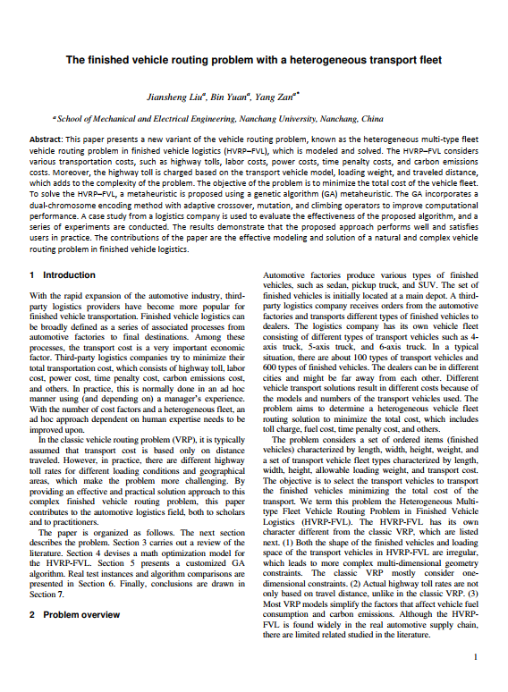
The finished vehicle routing problem with a heterogeneous transport fleet (HVRP-FVL)

Slide 16

Repositorio
https://github.com/Moyaxon/tesis_entrega

Slide 17
Referencias
Acer. (n.d.). Nitro 5 (AN515-45). Retrieved January 5, 2025, from https://www.acer.com/mx-es/laptops/nitro/nitro-5/pdp/NH.Q7MAL.001
Archetti, C., Speranza, M. G. & Vigo, D. (2014). Vehicle Routing: Problems, Methods, and Applications. In Vehicle Routing (Second). Society for Industrial and Applied Mathematics. https://doi.org/10.1137/1.9781611973594.ch10
ASUS. (2023). ASUS TUF Gaming F15 (2023). https://www.asus.com/cl/laptops/for-gaming/tuf-gaming/asus-tuf-gaming-f15-2023/techspec/
Bektaş, T. & Laporte, G. (2011). The Pollution-Routing Problem. Transportation Research Part B: Methodological, 45(8), 1232–1250. https://doi.org/10.1016/j.trb.2011.02.004
Bibiana Rocha Medina, L., Cristina González La Rota, E. & Arturo Orjuela Castro, J. (n.d.). Una revisión al estado del arte del problema de ruteo de vehículos: Evolución histórica y métodos de solución State of the art review of the vehicle routing problem: A historic account with solving methods. In Ingeniería (Vol. 16, Issue 2). https://www.redalyc.org/articulo.oa?id=498850173004
Braekers, K., Ramaekers, K. & Van Nieuwenhuyse, I. (2016). The vehicle routing problem: State of the art classification and review. Computers and Industrial Engineering, 99, 300–313. https://doi.org/10.1016/J.CIE.2015.12.007
Demir, E., Bektaş, T. & Laporte, G. (2011). A comparative analysis of several vehicle emission models for road freight transportation. Transportation Research Part D: Transport and Environment, 16(5), 347–357. https://doi.org/10.1016/J.TRD.2011.01.011
Vehicle routing problem - Wikipedia. (n.d.). Retrieved January 5, 2025, from https://en.wikipedia.org/wiki/Vehicle_routing_problem#cite_ref-4

Slide 18
Referencias
Hasle, G., Lie, K. A. & Quak, E. (2007). Geometric modelling, numerical simulation, and optimization: Applied mathematics at SINTEF. Geometric Modelling, Numerical Simulation, and Optimization: Applied Mathematics at SINTEF, 1–558. https://doi.org/10.1007/978-3-540-68783-2/COVER
Laporte, G. (1992). The traveling salesman problem: An overview of exact and approximate algorithms. European Journal of Operational Research, 59(2), 231–247. https://doi.org/10.1016/0377-2217(92)90138-Y
Liu, J., Yuan, B., Hu, Y. & Smith, A. E. (n.d.). The finished vehicle routing problem with a heterogeneous transport fleet. https://ssrn.com/abstract=4239703
Liu, J., Yuan, B. & Zan, Y. (2023). The finished vehicle routing problem with a heterogeneous transport fleet. https://doi.org/10.21203/rs.3.rs-2942819/v1
Núñez, J. & Cotejo, A. J. (n.d.). Pseudocódigo + Diagramas de Flujo + Introducción a los lenguajes: C y Python. Retrieved January 5, 2025, from https://xn--jesusnuez-r6a.com/wp-content/uploads/pseudoy_cypython.pdf
OpenStreetMap. (n.d.). Retrieved January 5, 2025, from https://www.openstreetmap.org/
Overpass API Wiki. (n.d.). Retrieved January 5, 2025, from https://wiki.openstreetmap.org/wiki/Overpass_API
OverPass Turbo. (n.d.). Retrieved January 5, 2025, from https://overpass-turbo.eu
PMX Crossover / Manuel Alabor | Observable. (n.d.). Retrieved January 5, 2025, from https://observablehq.com/@swissmanu/pmx-crossover
PSeInt. (n.d.). Retrieved January 5, 2025, from https://pseint.sourceforge.net/slide/pseint.html
Python Release Python 3.10.0 | Python.org. (n.d.). Retrieved January 5, 2025, from https://www.python.org/downloads/release/python-3100/
Rodríguez-Vásquez, W. C. (2020). Modelado de un problema de ruteo de vehículos con múltiples depósitos, ventanas de tiempo y flota heterogénea de un servicio de mensajería. Información Tecnológica, 31(1), 207–214. https://doi.org/10.4067/S0718-07642020000100207

